Slide 1
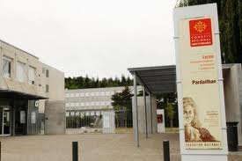


Au Lycée PARDAILHAN d’AUCH
L’EDUCATION
PHYSIQUE
ET
SPORTIVE
Notes:
Cette présentation illustre les nouvelles fonctionnalités de PowerPoint, qui sont optimisées pour un affichage sous forme de diaporama. Ces diapositives visent à vous donner des idées pour créer des présentations captivantes dans PowerPoint 2011.
Pour obtenir d’autres exemples de modèles, cliquez sur le menu Fichier, puis sur Nouveau à partir d'un modèle. Sous Modèles, cliquez sur Présentations.

Slide 2
L'association sportive

Slide 3
Tous les mercredis 3 poles: animation compétition loisirs
Activités variées comme la danse hip hop coupé décalé rock acro, le step la musculation en loisirs
Activités de pleins air VTT tous les mercredis et sorties ski course d'orientation
Compétitions en rugby handball badminton raid nature athlétisme
renseignements via profs d'EPS et panneau électronique à l'entrée, mail ent et site unss dans vie des élèves.

Slide 4
L’E.P.S. au lycée Pardailhan…

Slide 5
Mme BENOIT Corinne
Mme BOELLMANN Sophie
M. JOUANNIQUE Cyril
M. BAYLAC Michel
M. RIVIERE Jean-Marc
Mr Dessum Arnaud BMP
Mme Larrieste Maud stagiaire
6 professeurs d’E.P.S.

Slide 6

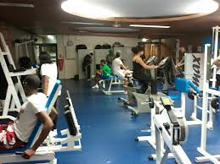
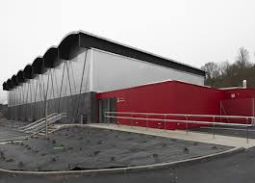
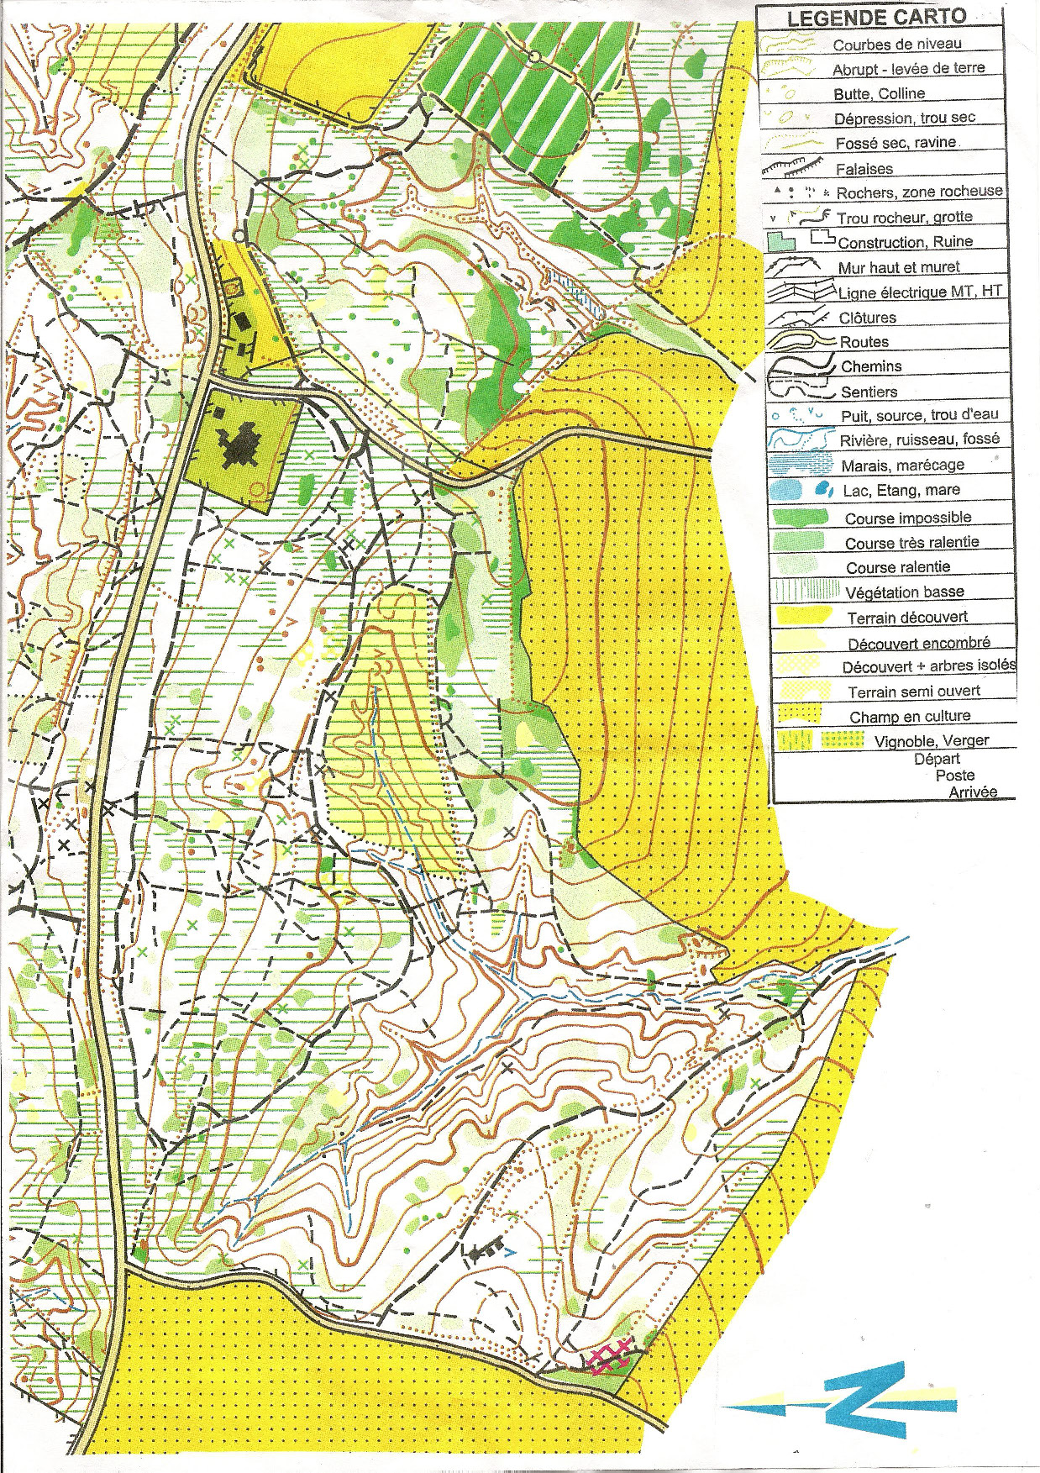

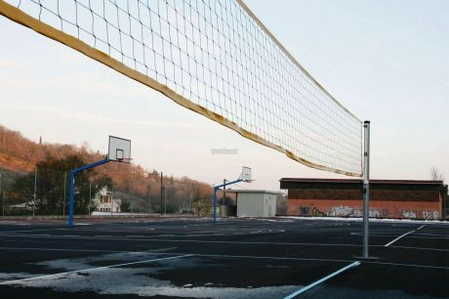
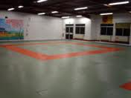
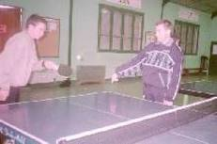
Des installations sportives complètes et variées :
Piscine Municipale d’Auch 25m 6 couloirs | Salle de Musculation | Gymnase Type C | Bois d’Auch
Plateau extérieur (piste 250m, sautoir…) | Terrains Basket et Hand extérieurs | Dojo Municipal | Salle de Tennis de Table

Slide 7
Au Lycée Général et Technologique

Slide 8

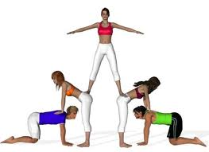


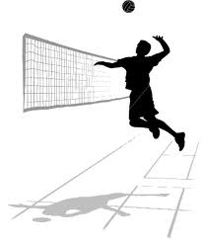

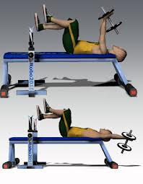



Une programmation d’activités par niveau de classe:
En classe de SECONDE 2h / semaine | Natation 200m et sauvetage | Acrosport | Course longue | Basket/Volley
En classe de Première 2h / semaine | Course d’Orientation | Musculation | ½ Fond | Badminton / Tennis de Table
En classe de Terminale: 2h / semaine menus variés | Natation Basket-ball course longue | Tennis de table step/musculation relais | Musculation Volley-ball 3 fois 500m | Badminton course d'orientation Acrosport

Slide 9
Une préparation aux examens
Demander les renseignements pour les examens aux enseignants eps
Option eps en bac pro aussi!!!!
Le CCF d’EPS est évalué sur trois activités de 3 compétences différentes. Il est préparé durant un cycle de 10 séances.
Une information concernant les épreuves facultatives d’E.P.S. (seuls les points au-dessus de la moyenne comptent) est dispensée par les professeurs d’EPS et les élèves sont dirigés vers les activités les plus adaptées par rapport à leur niveau.
Pour le bac 2016, au choix parmi 5 activités proposées : RUGBY (filles et garçons); NATATION de distance; TENNIS; DANSE; JUDO.

Slide 10
Au Lycée Professionnel

Slide 11

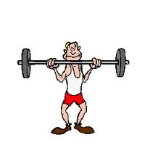
Une programmation d’activités pour toutes les filières:
En classe de 2nde PRO 2h / semaine | Sports Collectifs / Badminton | Course d’orientation | Musculation | Relais
En classe de 1ère Bac Pro 3h / semaine | Step ou Musculation | Acrosport | Basket-ball | Athlétisme
En classe de Term Bac Pro 3h / semaine | Course d’orientation | Step ou Musculation | Sports collectifs ou Badminton | Athlétisme

Slide 12
L’ENT support de l’E.P.S.
http://pardailhan.entmip.fr

Slide 13
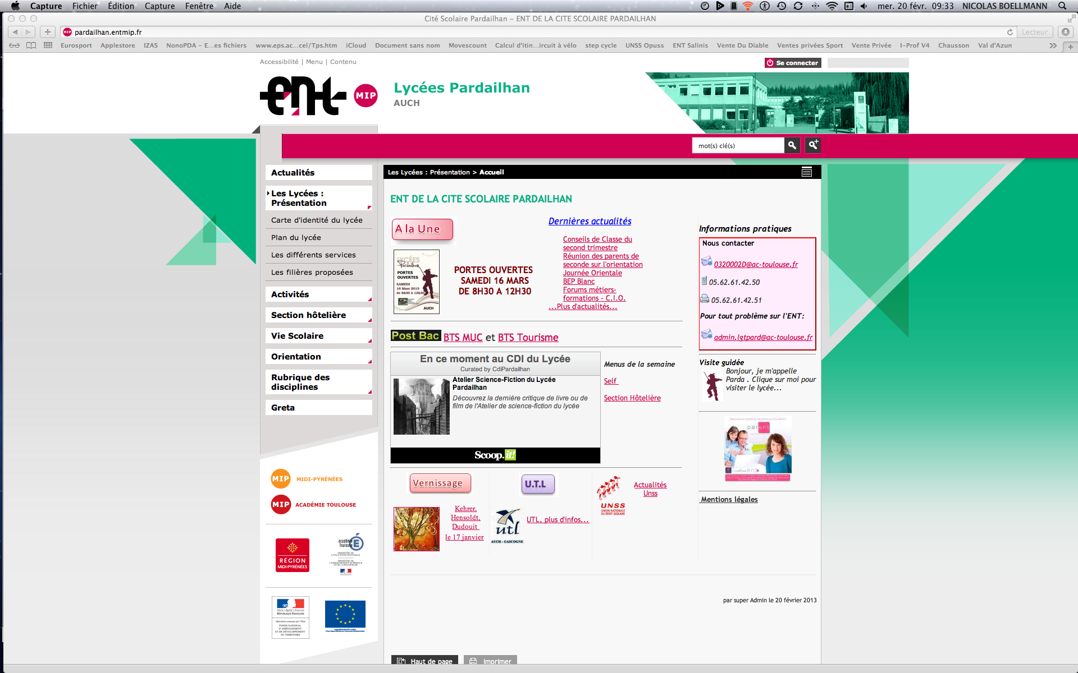
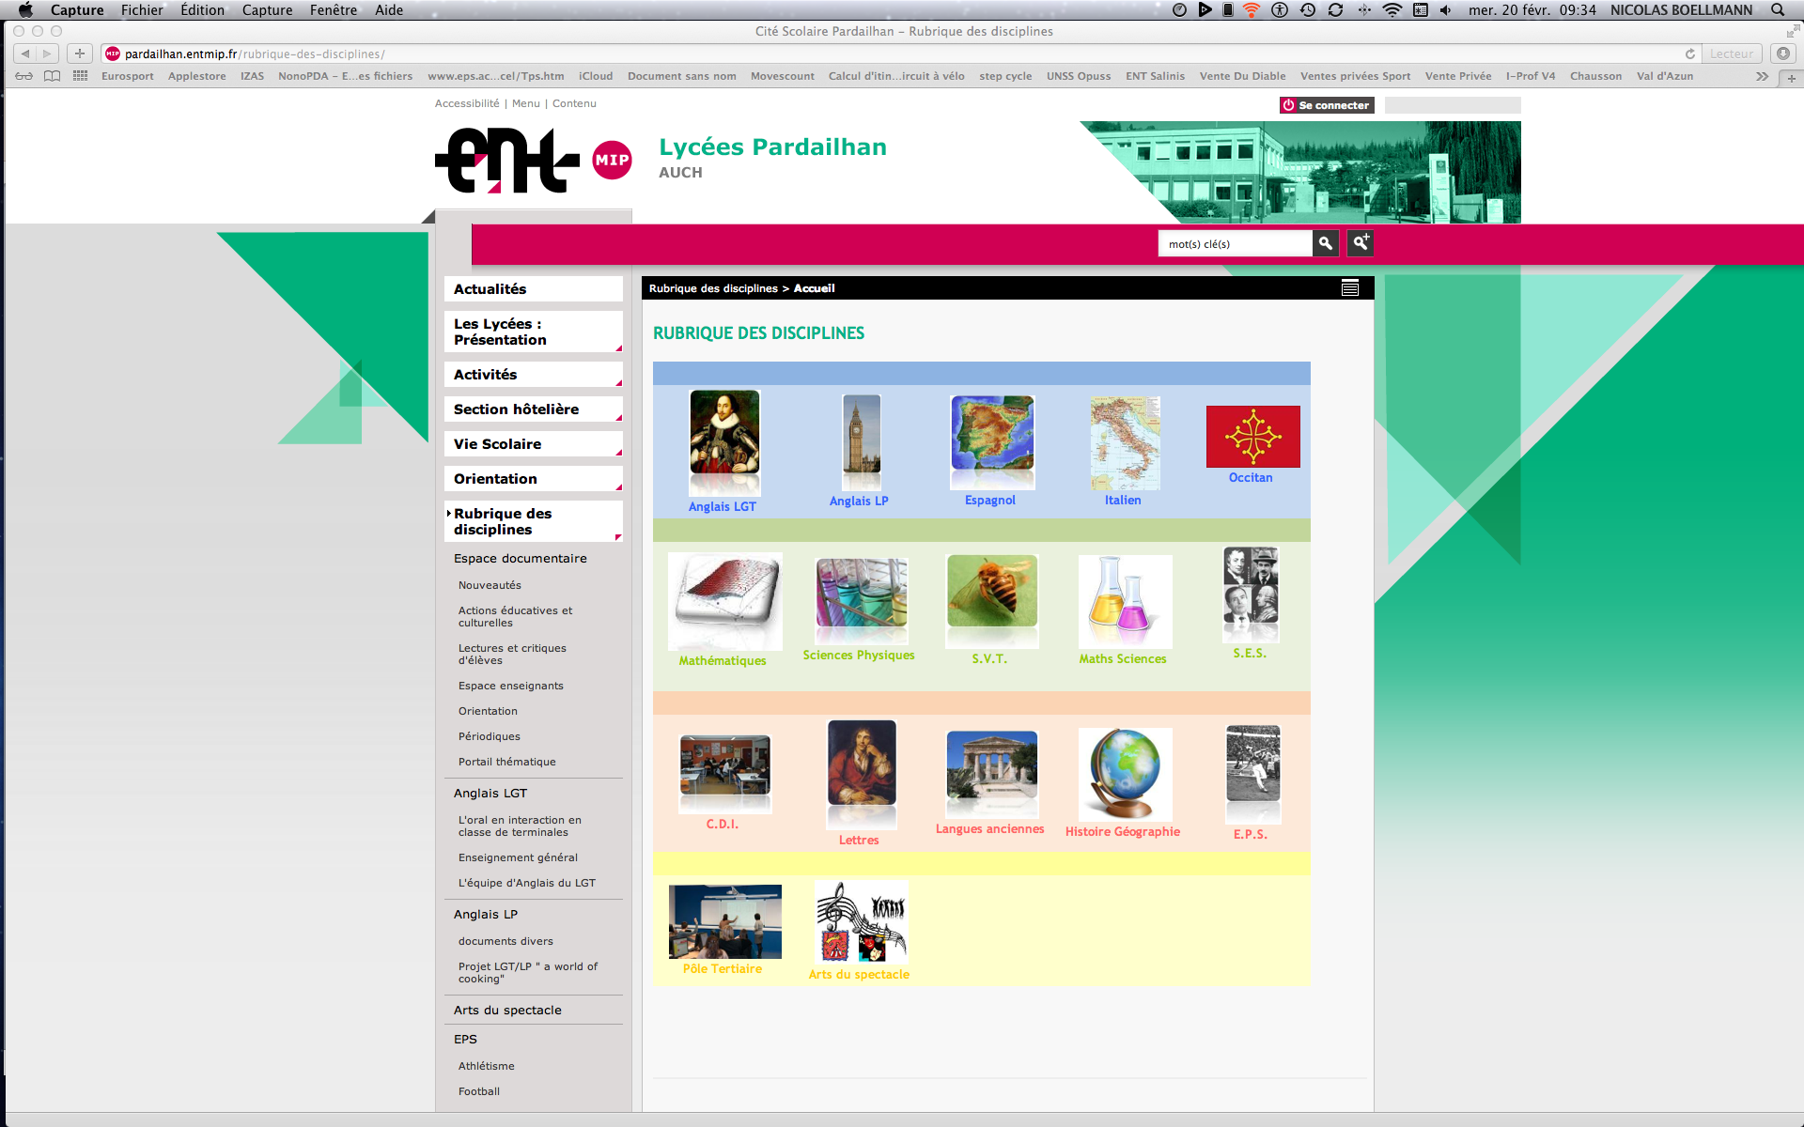
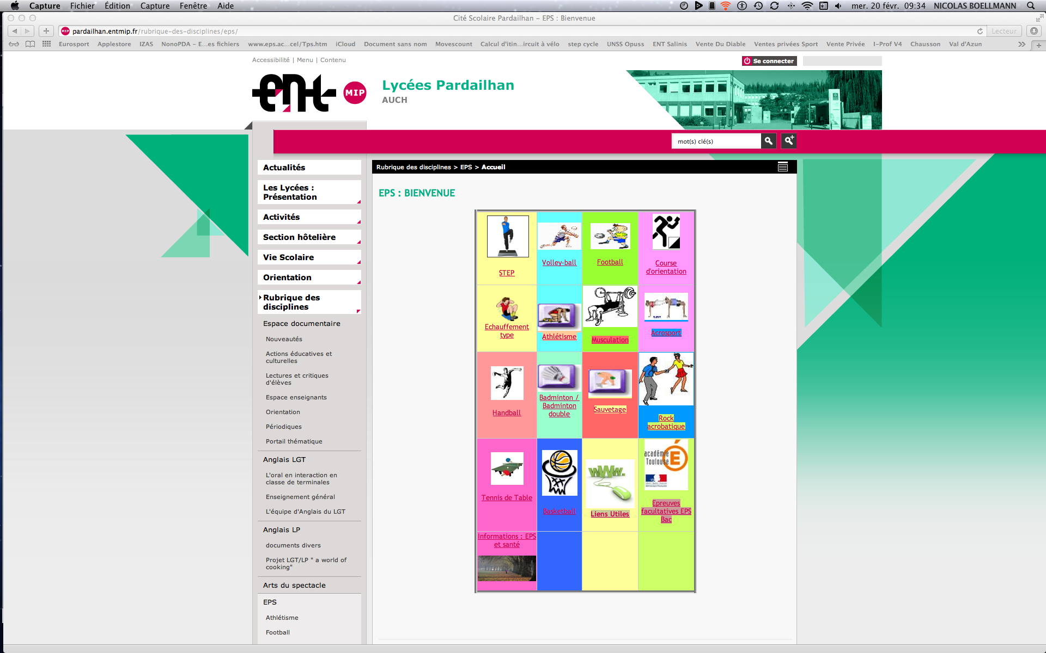
Site ENT du Lycée Pardailhan http://pardailhan.entmip.fr
Cliquer sur rubrique des disciplines
Cliquer sur EPS
Vous avez accès:
Aux fiches d’évaluations par activité et par niveau de classe
A des dossiers complets permettant de réussir son CCF
A des préparations aux épreuves facultatives d’EPS

Slide 14
Perspectives pour l’année scolaire 2017-2018

Slide 15
Travail avec tablettes demande dotation conseil régional
Augmenter les ressources matérielles en salle de musculation (cross fit step)
Sautoir en hauteur…

Slide 16
une option eps
- Basket-Ball
VTT
Athlétisme 2017…

Slide 17
Venez découvrir les formations du lycée Pardailhan à la journée portes ouvertes du Samedi 11 Mars 2017 à 8h30.
Lycée Pardailhan Auch

